Slide 1
Functions

Slide 2
Integrantes do Grupo:
José Silvio
Keylla Roberta
Matheus Medeiros
Vitor Alberto
Walter Teles

Slide 3

O que são funções em JavaScript?
As funções em JavaScript são blocos de código reutilizáveis que executam uma determinada tarefa. Elas ajudam a organizar e estruturar o código, permitindo que você divida seu programa em partes menores e mais gerenciáveis. Com funções, você pode encapsular lógica, reutilizá-la e chamá-la sempre que necessário.

Slide 4

Sintaxe das funções em JavaScript
As funções em JavaScript podem ser declaradas de várias maneiras, mas todas seguem essa sintaxe:
Declaração de função:
function nomeDaFuncao(parametro1, parametro2, ...) { //código da função; }
Expressão de função:
const nomeDaFuncao = function(parametro1, parametro2, ...) { //código da função; }
Arrow Functions:
const nomeDaFuncao = (parametro1, parametro2, ...) => { //código da função; }

Slide 5
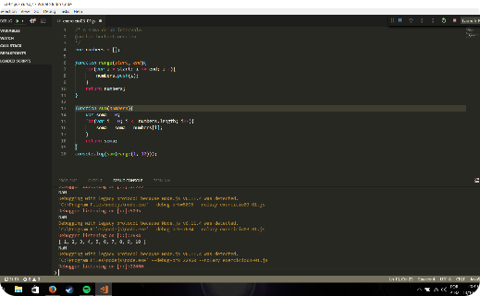
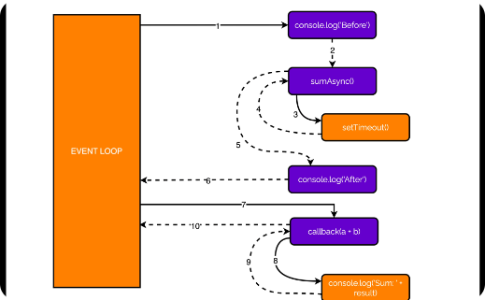
Retorno de valores das funções em JavaScript :
As funções em JavaScript podem retornar valores para o código que as chamou.
Retorno único:
Retorno múltiplo:
Retorno por callback:
Permite que a função retorne um único valor.
A função pode retornar vários valores por meio de um objeto ou array.
Permite que a função retorne valores por meio de uma função de retorno.

Slide 6

Funções anônimas e Arrow Functions
As funções anônimas não possuem um nome, são geralmente declaradas como uma expressão de função. As arrow functions são uma maneira mais curta e concisa de escrever funções em JavaScript.
1
Funções anônimas:
São criadas em tempo de execução e podem ser usadas imediatamente.
Arrow Functions:
2
São funções anônimas que têm uma sintaxe mais curta e concisa.

Slide 7
Exemplificando:
As funções anônimas são aquelas que não têm nome e são definidas diretamente no local em que são chamadas. Por exemplo:
var soma = function(x, y) {
return x + y;
};
As arrow functions são uma forma mais concisa de escrever funções em JavaScript. Elas não têm a palavra-chave "function" e usam uma seta (=>) para indicar a definição da função. Por exemplo:
var quadrado = (num) => num * num;
Essas funções são úteis quando você precisa de uma função rápida que só será usada uma vez, ou quando precisa passar uma função como argumento para outra função.

Slide 8
Exemplos de uso de funções em JavaScript :
As funções em JavaScript são extremamente versáteis e podem ser usadas em uma grande variedade de situações, como:
Manipulação de elemento HTML:
Validação de formulários:
As funções podem ser usadas para manipular dinamicamente o HTML de uma página.
As funções podem ser usadas para verificar se os dados inseridos em um formulário estão corretos.
Operações matemáticas complexas:
Criação de animações:
As funções podem ser usadas para realizar cálculos complexos em um programa.
As funções em JavaScript podem ser usadas para criar animações e interações no navegador.

Slide 9
Exemplos de funções em outras linguagens:
Python
def greet(name): return "Hello, " + name + "!" print(greet("John"))

Slide 10
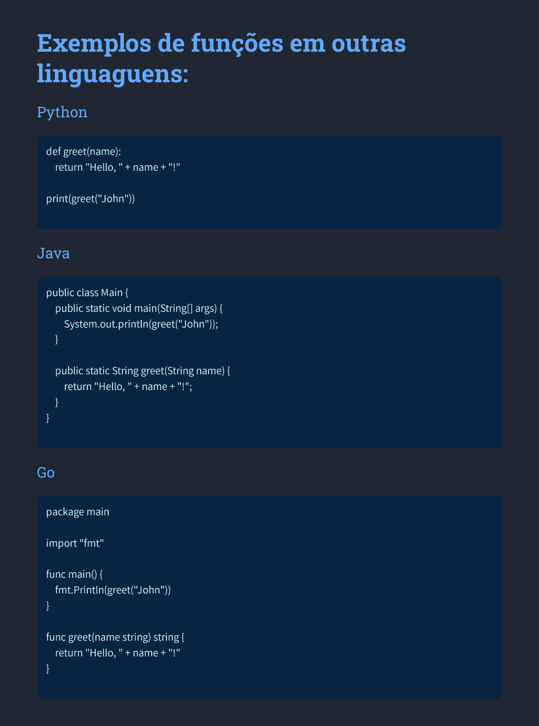
Exemplos de funções em outras linguagens:
Python
def greet(name): return "Hello, " + name + "!" print(greet("John"))

Slide 11

Resumo
As funções em JavaScript são uma parte fundamental da linguagem e são usadas para modularizar o código e torná-lo mais legível e fácil de manter. Elas podem ter parâmetros e argumentos e podem retornar valores. As arrow functions são uma maneira mais curta e concisa de escrever funções em JavaScript. As funções podem ser usadas em uma grande variedade de situações, como manipulação de elementos HTML, validação de formulários, cálculos complexos e animações.

Slide 12
Obrigado!!!

